Slide 1
QFS法を用いた広告レコメンドに関するアルゴリズム仕様書
2026.04.20
株式会社Quanmatic

Slide 2
過去実績の実広告案件を対象に、高クリックが期待される顧客セグメントを抽出したところ、ボリュームを確保した有効セグメントの抽出を確認した
机上検証したこと
過去配信実績の「ふるさと納税リリースプロモーション」、「JRA (年末/春)」、「ユニセフ (iPS細胞)」の実広告案件での効果テストを行い、量子特徴量選択に基づき高クリックが期待される顧客セグメントを抽出した
高クリックが期待される顧客セグメント抽出結果
一定のボリューム（予測されるインプレッション数）を確保しつつ、 実績CTRを 最大1%pt ほど上回るCTRが予測される顧客セグメントの抽出ができた
実配信時の対象セグメントと異なる顧客属性を利用したセグメントを抽出できた
広告案件ごとに効果的な顧客セグメントの特徴が異なる結果を得られた
量子特徴量選択手法は、ボリュームを確保したまま期待の高い顧客セグメントの抽出に利用可能と判断
次ページ以降で各広告案件ごとの詳細結果を記載する。

Slide 3


量子計算を活用した、評価・顧客セグメントレコメンドのための機械学習全体フロー
入力データセット
特徴量選択
学習 (古典ML)
出力・評価
★量子アニーリングを用いた 特徴量選択手法 (QFS法) を活用
顧客クリック 実績データ (特定広告)
顧客属性
クリック数
入力：選択された10次元の特徴量ベクトル
各広告キャンペーンごとに、 クリック有無を予測するモデル間での定量的な比較：
全特徴をそのまま利用(39個)
QFS法による選択特徴 (5, 10, 20…個等)
評価方法・評価指標 (例)：
ROC-AUC、PR-AUC、精度
選択された特徴の影響度可視化
顧客マスタ (ユーザ属性=特徴量)
ふるさと納税
顧客特徴量 (39個※)×100万件
MLモデル
※データで提供いただいた41個のお客様属性から、 カテゴリ値かつ高カーディナリティである 「住所(市区町村)」と「住所(字)」を除いたもの
競馬 (JRA)
QFS法による特徴量選択
古典機械学習の回帰モデルを利用 最新の決定木モデルである「LightGBM」を利用
ユニセフ (iPS)
出力：広告クリック確率 (0.0〜1.0)
得られた特徴選択・示唆にもとづく 「新しい顧客セグメント」を切り出し、 そこに広告を配信したと仮定したときのクリック率 (CTR) と、元のターゲット顧客セグメントでの実績クリック率 (CTR) を比較
選択特徴量 (例:10個)×100万件 例: 年齢, 性別, 年収, …, 子供有無
10種類の特徴量

Slide 4
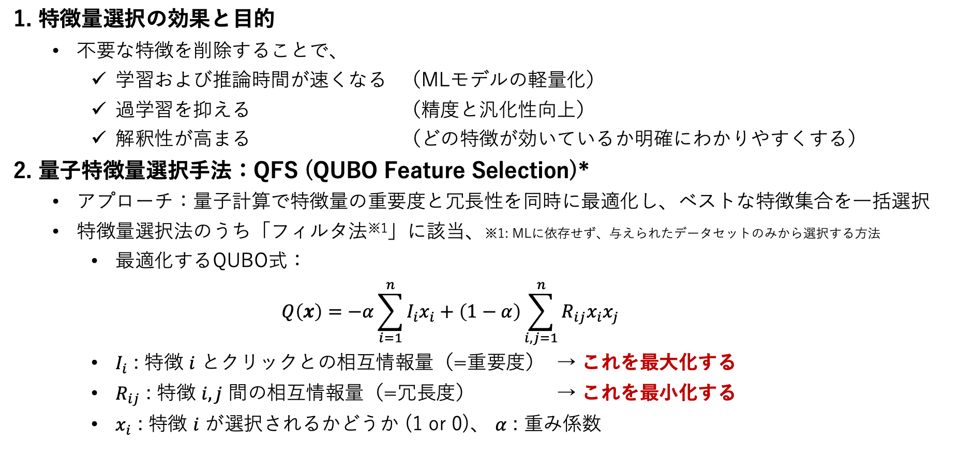
量子特徴量選択 (QFS手法*) を用いる効果と目的
1. 特徴量選択の効果と目的
不要な特徴を削除することで、
学習および推論時間が速くなる （MLモデルの軽量化）
過学習を抑える （精度と汎化性向上）
解釈性が高まる （どの特徴が効いているか明確にわかりやすくする）
2. 量子特徴量選択手法：QFS (QUBO Feature Selection)*
アプローチ：量子計算で特徴量の重要度と冗長性を同時に最適化し、ベストな特徴集合を一括選択
特徴量選択法のうち「フィルタ法^{※1}」に該当、※1: MLに依存せず、与えられたデータセットのみから選択する方法
最適化するQUBO式：
$$Q\left(x\right)=−α\sum_{i=1}^{n}{I_{i}x_{i}}+\left(1−α\right)\sum_{i,j=1}^{n}{R_{ij}x_{i}x_{j}}$$
$I_{i}$ : 特徴 $i$ とクリックとの相互情報量（=重要度） → これを最大化する
$R_{ij}$ : 特徴 $i, j$ 間の相互情報量（=冗長度） → これを最小化する
$x_{i}$ : 特徴 $i$ が選択されるかどうか (1 or 0)、 $α$ : 重み係数
QUBO式に定式化することで 量子計算（量子アニーリング）によって効率的に解くことが できる問題になる
*S. Mücke et al., “Feature selection on quantum computers,” Quantum Machine Intelligence, 2023.

Slide 5
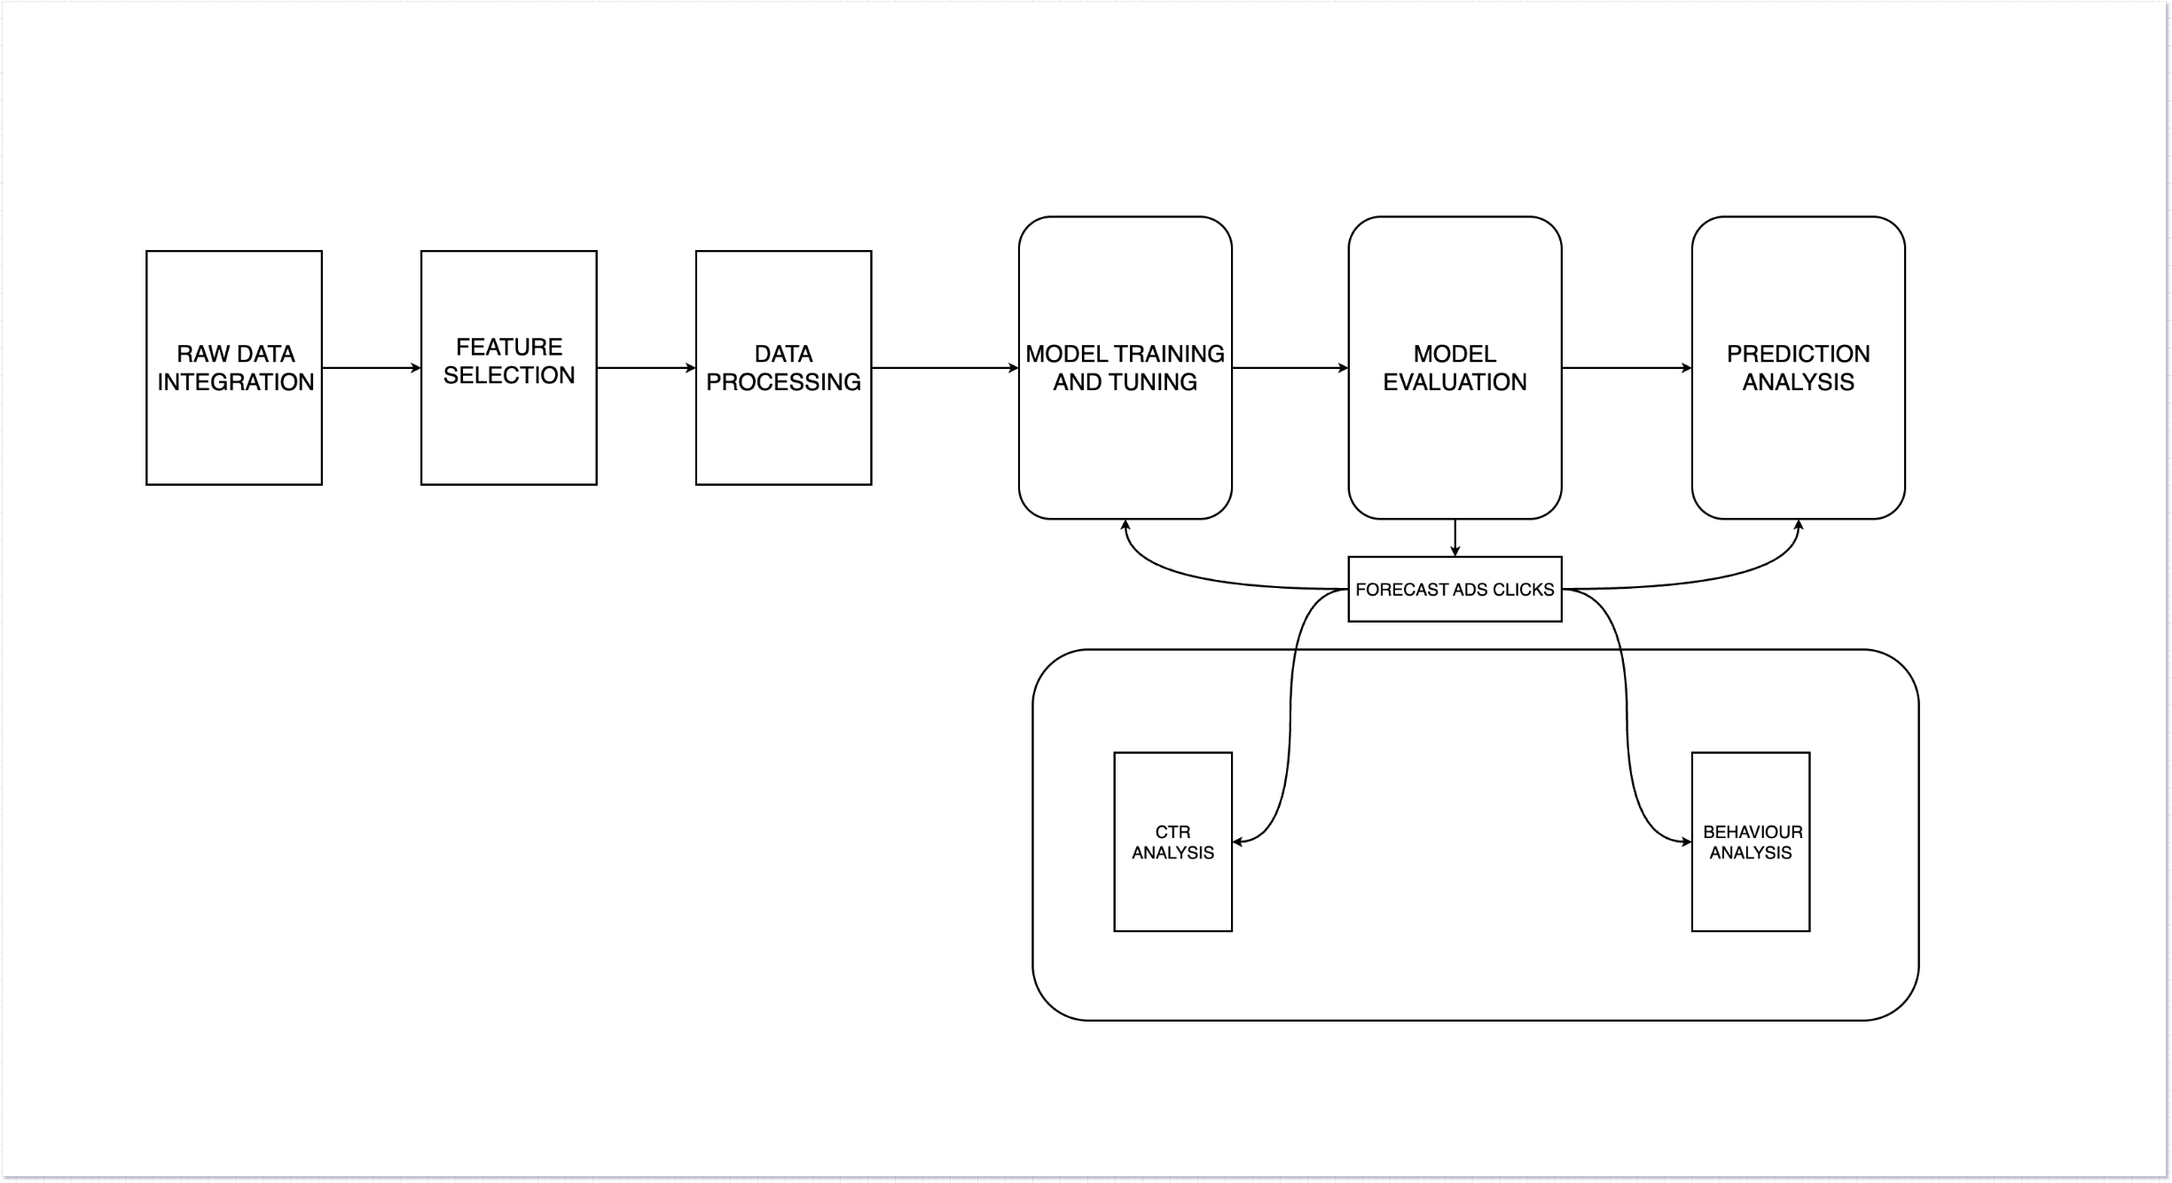
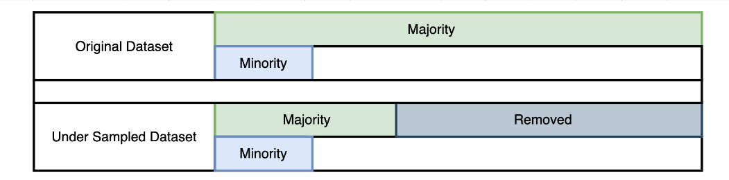
量子特徴量選択により選ばれた特徴量を用いたモデル学習のための全体パイプライン
顧客マスタ・ 広告マスタ・ クリック履歴 データ結合
QFS法による 量子特徴量選択 (参照: P7)
ダウンサンプリングとデータ分割
学習
評価
予測分析
入力
課題・解決策: クリック履歴のデータセットは、クリック数:非クリック数=1:48 のように偏りがある不均衡なデータである。不均衡データでは少数派のクラスを適切に学習・予測できない問題がある。「ダウンサンプリング手法」を適用して、均衡に近いデータ分布にする。
また、データセットを 学習用:評価用 = 80:20 となるように分割する
結果分析

Slide 6
本アルゴリズムにおけるデータフロー例
①生データ
②中間データ
③数理モデルデータ
検証に利用する生データ
顧客マスタや広告マスタ、トランザクションデータ等
個人情報に該当する
計算上扱いやすくするために①を加工したデータ
データの正規化や相関分析の結果を利用する
個人情報に変換(類推)可能
量子計算機に入力するデータ
定式化したモデルに②を当てはめて計算した係数行列
個人情報に変換不可能
ID | 性別 | 年齢 | 居住地 | 職業
1 | 男性 | 36 | 東京都 | 会社員
2 | 女性 | 28 | 大阪府 | 医療関係者
3 | 男性 | 51 | 神奈川県 | 士業
4 | 男性 | 70 | 北海道 | 自営業
5 | 女性 | 46 | 福岡県 | 会社員
ID | 性別 | 年齢 | 居住地 | 職業
1 | 1 | 3 | 13 | 2
2 | 2 | 2 | 27 | 7
3 | 1 | 5 | 14 | 12
4 | 1 | 6 | 1 | 8
5 | 2 | 4 | 40 | 2
変数1 | 変数2 | 係数
1 | 2 | -20
1 | 3 | 20
2 | 3 | 20
2 | 4 | 20
⋮ | ⋮ | ⋮
41 | 42 | 44
変数 | 係数
44 | -1
45 | -2
46 | -3
47 | -4
48 | -5
49 | -6
例：顧客マスタ
例：変換後の顧客マスタ
例：2次項係数
例：1次項係数
計算の前処理で使用するデータ
（ローカル環境に保持され、外部には送信されない）
量子計算で使用するデータ
（計算環境に送信される）

Slide 7
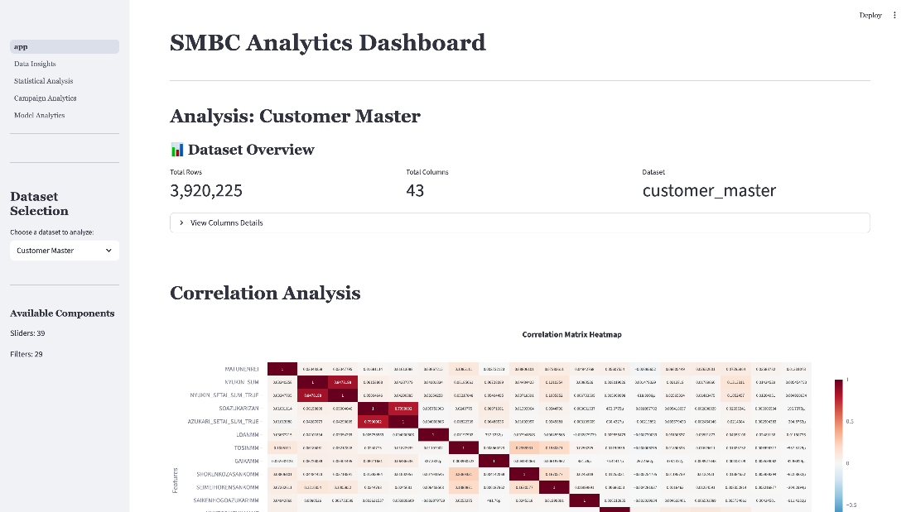
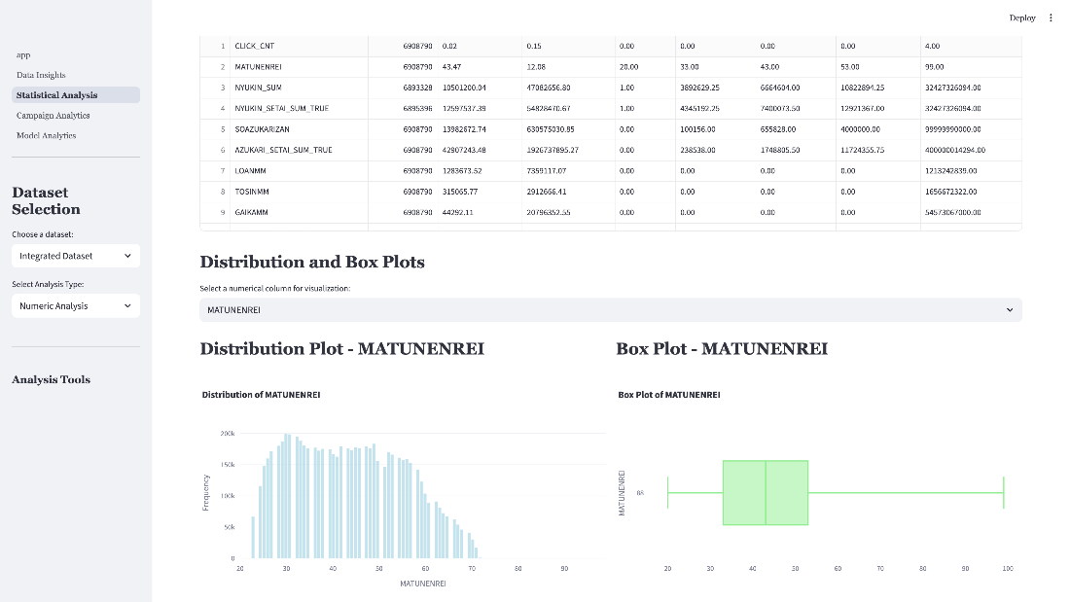
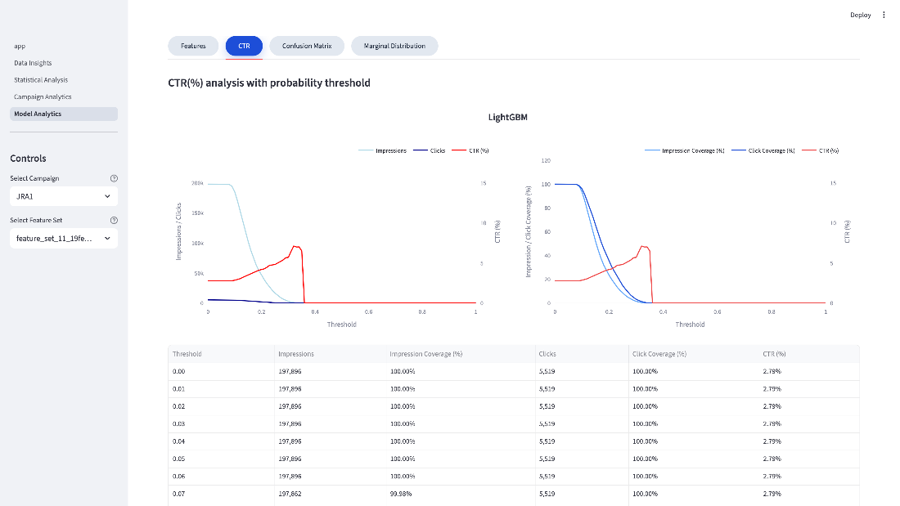
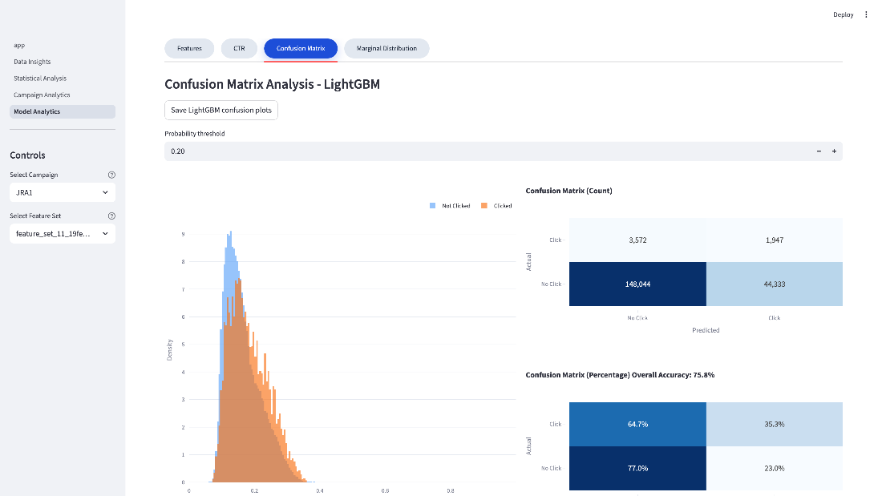
データセットおよび学習結果を可視化するためのダッシュボードアプリケーションを開発した
ダッシュボードの活用により、評価結果のスピーディーな確認や視認性の高いグラフィカルな可視化が可能となった

Slide 8
QFS法による特徴量選択によって機械学習モデルの精度の観点で、特徴量を絞ることの意義を確認した
対象キャンペーン：VAIO(新ハイエンドモデルPCプロモーション)
期間: 2024年11月の1ヶ月間 インプレッション数: 2,048,367 クリック数: 24,189 CTR: 1.18%
QFS法
QFS法
QFS法
QFS法
PR-AUC：二値分類のタスクに対する評価指標で、1に近いほど性能が高いことを示す
Precision@k：ランキングアルゴリズムの性能を評価する指標、ランキング結果の上位k件 or k%のうち正解の割合
⇒ 機械学習モデルが予測した「クリック確率が高い顧客」が実際にクリックしたかどうかを図る指標

Slide 9
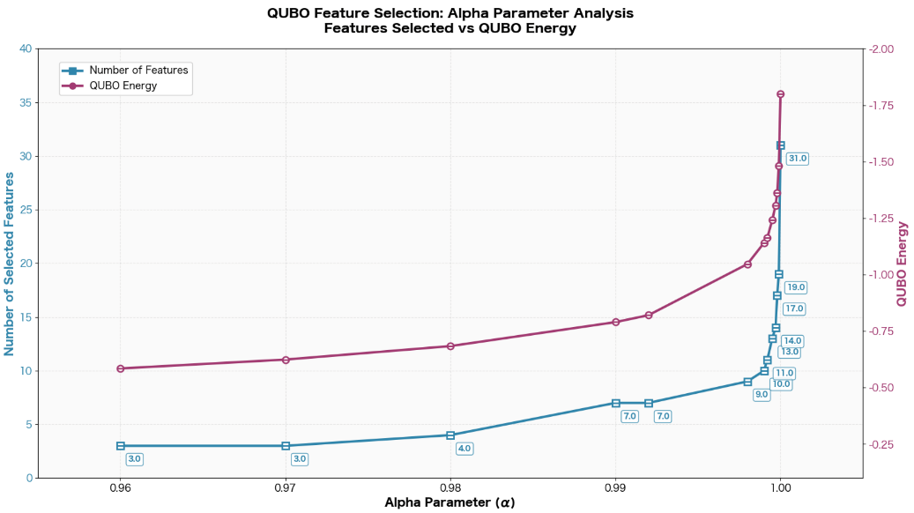
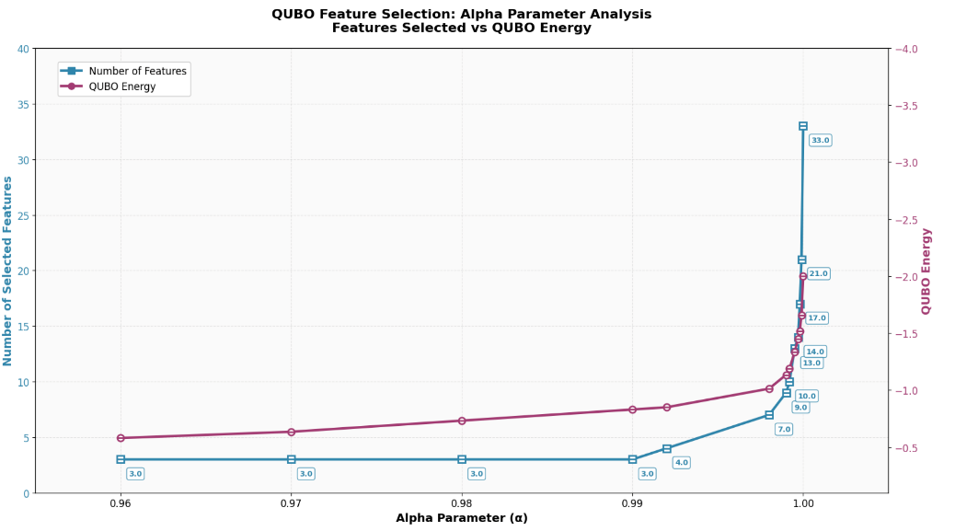
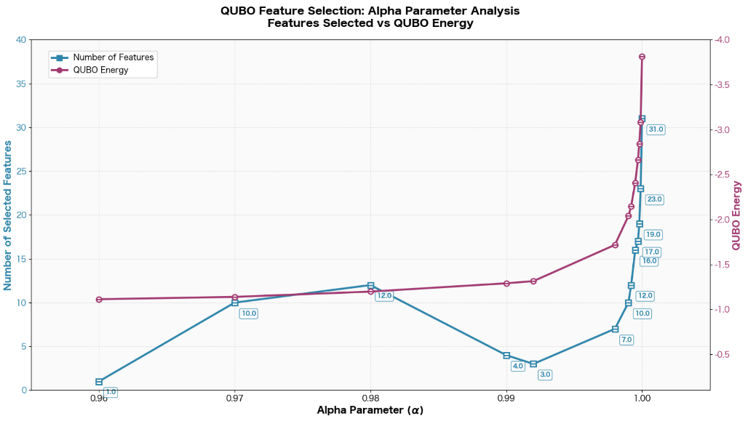
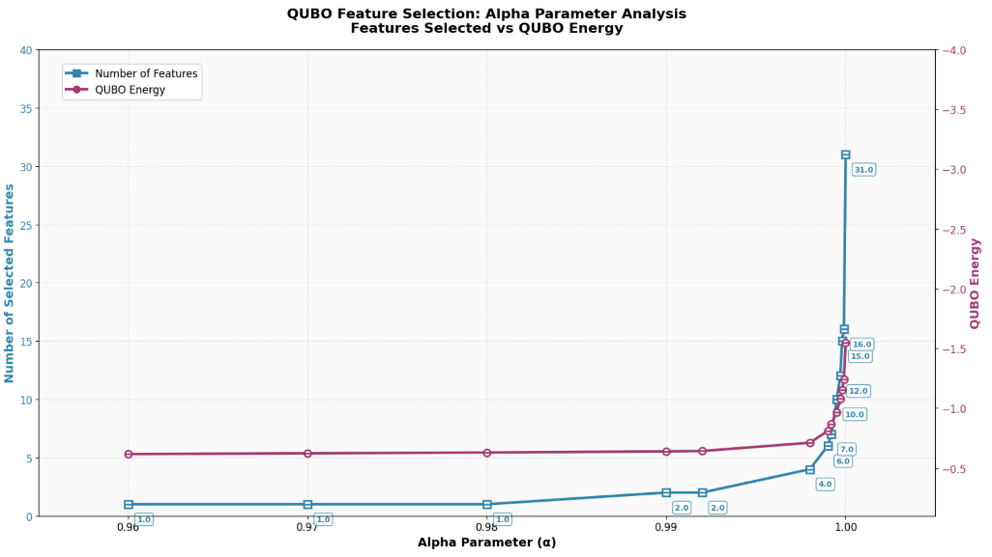
QFS法において、パラメータαを適切に設定することで選択できる特徴量の個数を調整できることを確認した
■キャンペーン：ふるさと納税リリースプロモーション
■キャンペーン：ユニセフ (iPS細胞)
■キャンペーン：JRA (年末)
■キャンペーン：JRA (春)

Slide 10
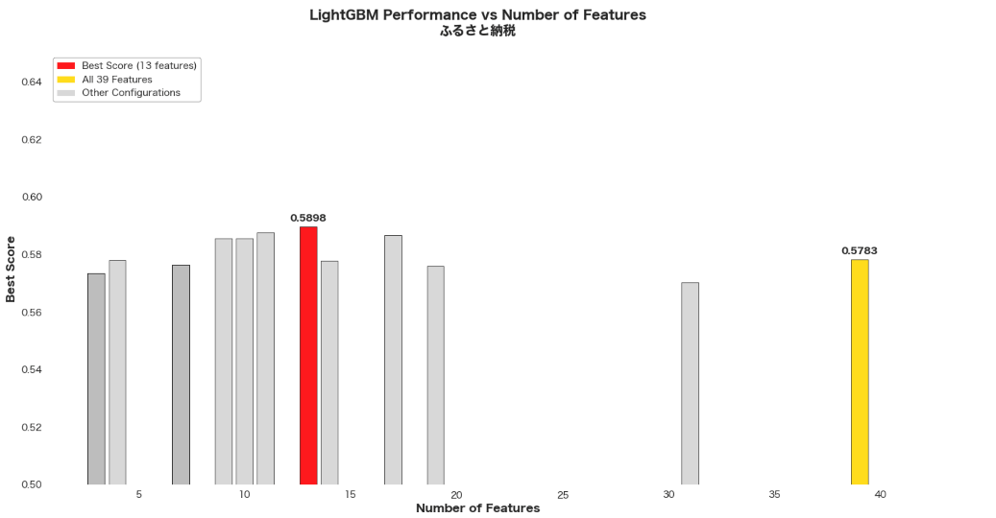
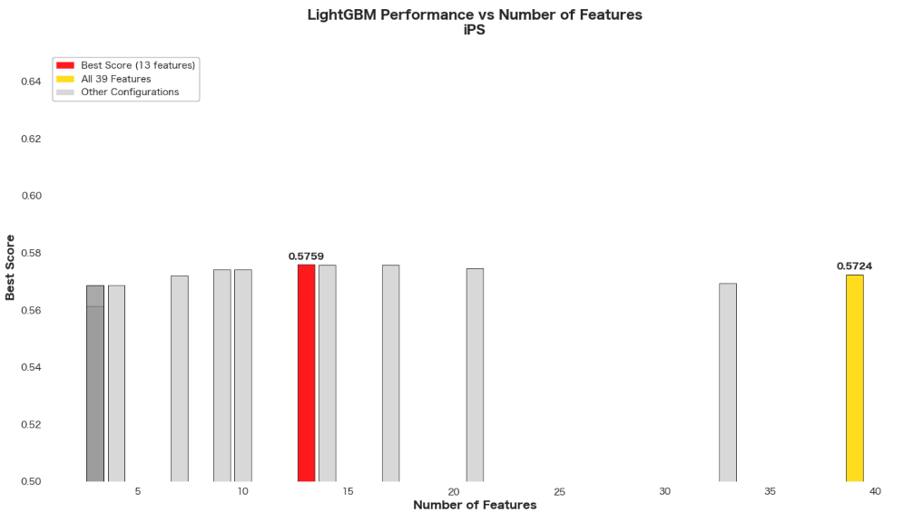
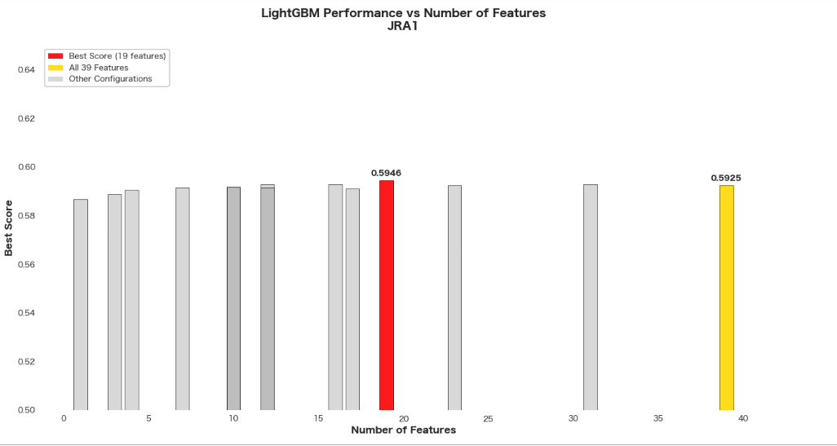
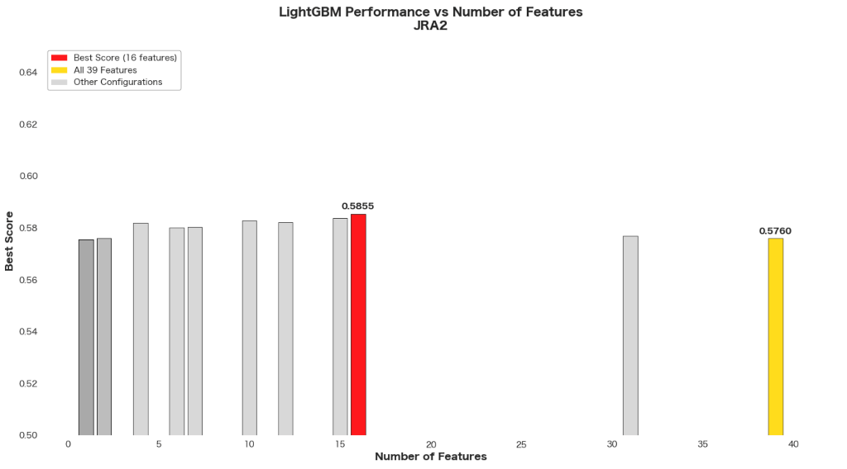
全特徴量をそのまま用いるよりも重要な一部の特徴量だけを用いるほうが、機械学習モデルの分類性能評価指標が高いことを確認した
■ ふるさと納税リリースプロモーション → 13個が最適
■ ユニセフ (iPS細胞) → 16個が最適
■ JRA (年末) → 19個が最適
■ JRA (春) → 13個が最適
※縦軸はLightGBM学習時の最適化対象指標。ここではROC-AUC(分類性能)を使用。

Slide 11
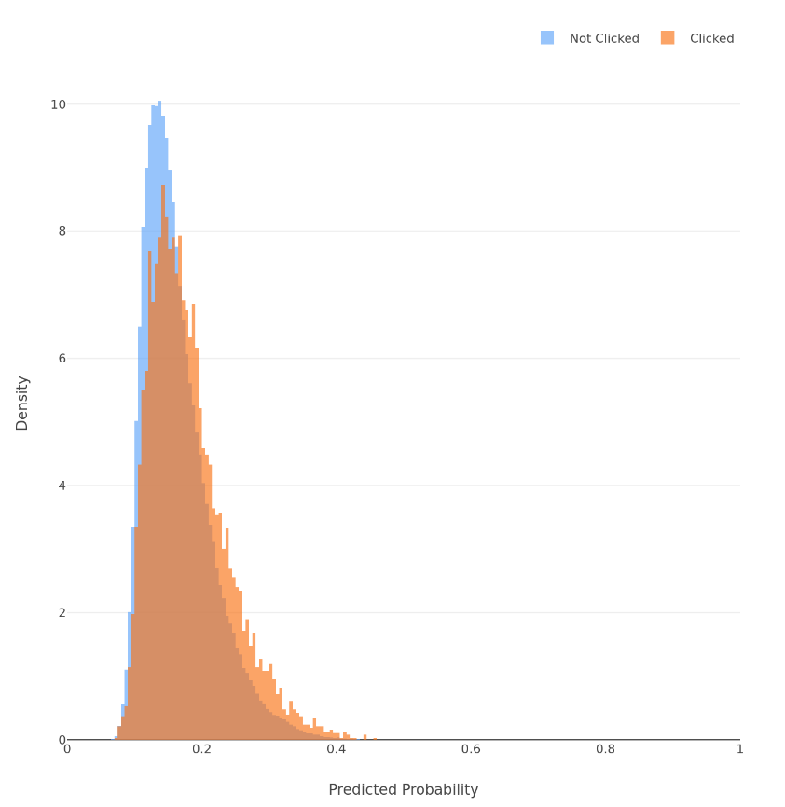
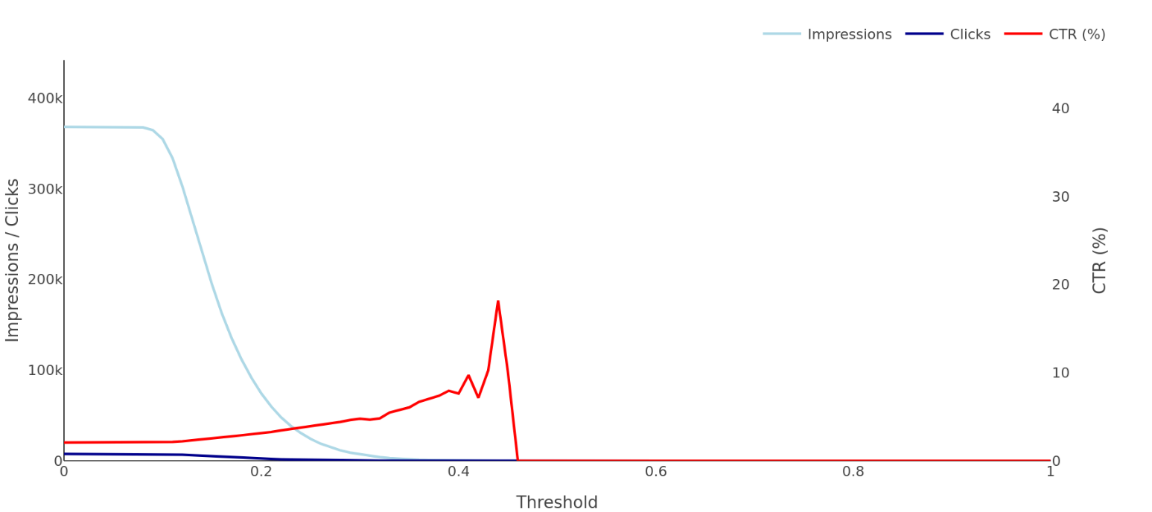
QFSにより選択された特徴量からクリックを予測する学習モデルを構築、配信数および予測CTRの見積りが可能 (1): 「ふるさと納税」
■ 広告案件: ふるさと納税リリースプロモーション (2025年7月1日配信開始) 実績配信顧客数: 1,840,518 ※同一顧客に複数配信あり 実績CTR (総クリック数/総インプレッション数): 1.14% , (クリックした顧客数/配信顧客数): 2.06%
■ 学習結果 特徴量 13個 を選択したときが最もROC-AUC(分類性能評価の指標)が高い
これは全特徴量をそのまま使うより指標が高く、また変数が減ることで説明性が増すため、量子計算による特徴量選択が有効であるといえる。
モデルが予測するクリック確率ごとに顧客数のヒストグラム 実際にクリックされた数を橙色、されなかった数を水色で表現
閾値を0〜1の間に定め、クリック確率が閾値を超える顧客に配信したと仮定したときのインプレッション数・クリック数・予測CTR
閾値としてクリック確率0.2を設定: 評価用テストデータ約37万人のうち約7.4万人に 配信することで予測CTR 3.10% (2.06%から1.04%pt向上)
クリック確率が大きい範囲（横軸右側）へ橙色が伸びていることで、実績クリック有りを正しく予測できていることを表す。
閾値を上げるほど配信対象のインプレッション数は下がるが、相対的なクリック数が上がるため、インプレッション数とCTRはトレードオフ関係

Slide 12
学習モデルを分析することによる潜在顧客セグメントの探索 (1): 「ふるさと納税」
■ 分析結果から得られる示唆
「旅行関心層」および「旅行関心層×他のライフイベント」の組み合わせで最も高いクリック反応を示す。
ボリュームは比較的小さいものの新卒社会人層からのふるさと納税への関心も高い傾向が確認される。
個人資産が多い・世帯年間収入が高い層ほど関心を示すものの、世帯年間収入が低い層も一定のクリック数を示す。
■ 量子特徴量選択により選ばれた 13個の属性（クリック予測への寄与度の大きい順）
旅行関心、年齢、個人資産、性別、世帯の年間収入、居住地(県)、電話代引落額、就職、出産、ガス代引落額、子ども大学卒業、電気代引落額、新卒社会人
■ 選択特徴量から導かれるクリックが期待される顧客セグメント (実績CTR: 1.14%)
顧客セグメント | 仮説 | 予測CTR (%) | ボリューム
ライフイベント新卒社会人 × 旅行関心層 | (高クリックが期待される属性同士の複合条件) | 3.01 | 473,253
ライフイベント新卒社会人 | 社会人として税金を意識し始め、ふるさと納税を学び関心が高まる。 | 2.79 | 1,632,724
ライフイベント子ども大学卒業 × 旅行関心層 | (高クリックが期待される属性同士の複合条件) | 2.17 | 153,479
ライフイベント子ども大学卒業 | 子育てが一段落することで余裕が生まれ、ふるさと納税にも関心が高まり高クリックが期待。 | 1.80 | 635,979
ライフイベント旅行あり（顧客特性が旅行関心層） | 遠方への興味や目的問わず移動することに関心・習慣がある層は他自治体への寄付への意識が強い。 | 1.55 | 2,762,776
個人資産300万円以上 | 個人資産が多いほどふるさと納税に関心が高く、高クリックが期待。 | 1.50 | 2,577,726
世帯年間収入400万円未満 | 寄付額は限定的だが、返礼品のお得感に反応する可能性あり。 | 1.26 | 5,487,293
世帯年間収入1000万円以上 | 世帯年間収入が多いほどふるさと納税に関心が高く高クリックが期待。 | 1.20 | 4,307,972
★
★
★
★ 200万インプレッションを目標とする場合の注目セグメントの例: 年齢と旅行関心層を複合的に組み合わせる案
[参考] 実配信時の対象セグメント「年齢 25〜59 AND 購買力・消費意欲 中〜高 (個人の年間収入400万円以上)」

Slide 13
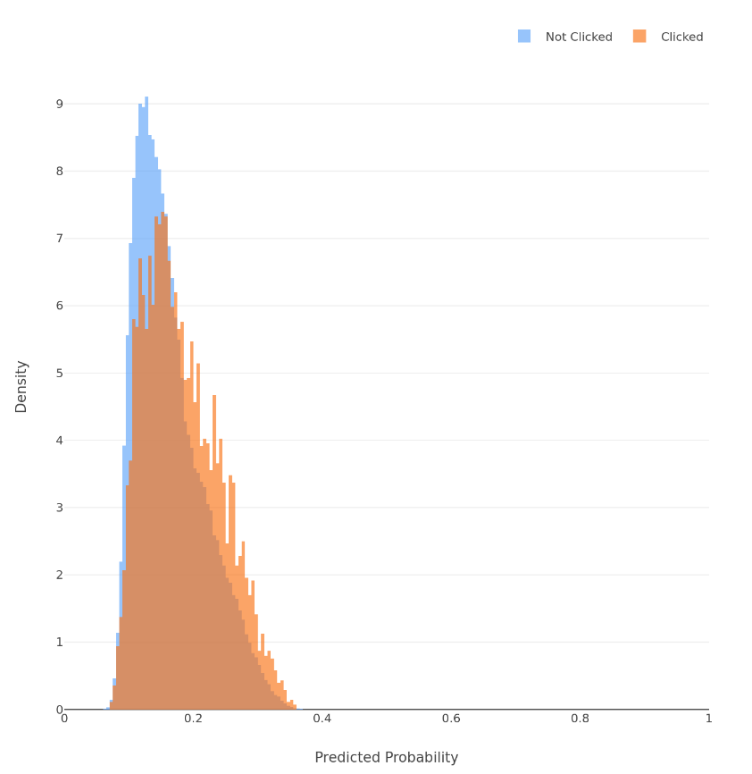
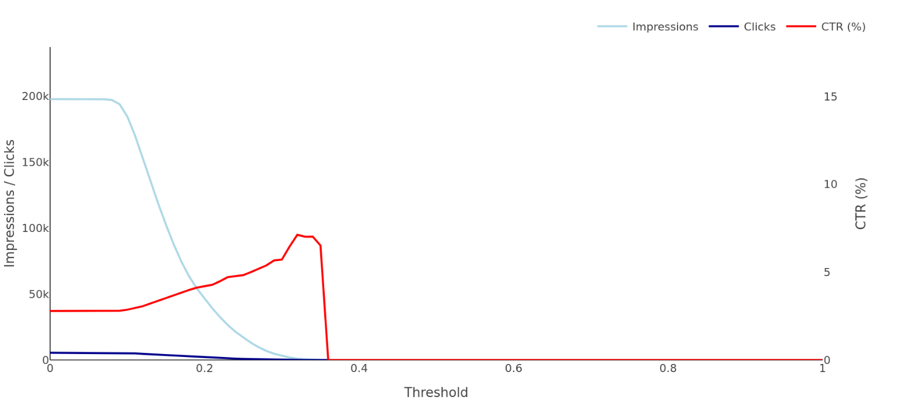
QFSにより選択された特徴量からクリックを予測する学習モデルを構築、配信数および予測CTRの見積りが可能 (2): 「JRA競馬 (年末)」
■ 広告案件: JRA競馬 (年末) (2024年11月25日配信開始) 実績配信顧客数: 989,478 ※同一顧客に複数配信あり 実績CTR (総クリック数/総インプレッション数): 1.38% , (クリックした顧客数/配信顧客数): 2.79%
■ 学習結果 特徴量 19個 を選択したときが最もROC-AUC(分類性能評価の指標)が高い
これは全特徴量をそのまま使うより指標が高く、また変数が減ることで説明性が増すため、量子計算による特徴量選択が有効であるといえる。
モデルが予測するクリック確率ごとに顧客数のヒストグラム 実際にクリックされた数を橙色、されなかった数を水色で表現
閾値を0〜1の間に定め、クリック確率が閾値を超える顧客に配信したと仮定したときのインプレッション数・クリック数・予測CTR
閾値としてクリック確率0.2を設定: 評価用テストデータ約20万人のうち約4.6万人に 配信することで予測CTR 4.21% (2.79%から1.42%pt向上)
クリック確率が大きい範囲（横軸右側）へ橙色が伸びていることで、実績クリック有りを正しく予測できていることを表す。
閾値を上げるほど配信対象のインプレッション数は下がるが、相対的なクリック数が上がるため、インプレッション数とCTRはトレードオフ関係

Slide 14
【結果】
学習モデルを分析することによる潜在顧客セグメントの探索 (2): 「JRA競馬 (年末)」
■ 分析結果から得られる示唆
「退職・50代以上・低〜中所得層」が中心となる顧客層で高クリック反応を示す。
他広告案件に比べて「ライフイベントの少なさ」が高クリック率へつながり、生活が安定化・固定化した層へ訴求することが有効。
JRA春の案件と異なり資産が少ない層も高反応を示すのが特徴であり、年末一大レースのイベント性が影響していそう。
■ 量子特徴量選択により選ばれた 19個の属性（クリック予測への寄与度の大きい順）
年齢、世帯の年間収入、旅行関心、世帯資産、既婚FLG、居住地(県)、投信残高、出産、電話代引落額、子ども高校入学、就職、引っ越し、昇進、水道料金引落額、ガス代引落額、転職、退職、子ども習い事、結婚
■ 選択特徴量から導かれるクリックが期待される顧客セグメント (実績CTR: 1.38%)
顧客セグメント | 仮説 | 予測CTR (%) | ボリューム
年齢60代 | 50歳を境に上は高クリックが期待。競馬関心の傾向あり。 | 2.10 | 1,573,880
世帯年間収入400万円未満 | 世帯年間収入が低いほど高クリックが期待。娯楽的なギャンブル性重視。 | 1.78 | 5,487,293
ライフイベント退職 | 退職を機に新しい趣味や時間的余裕ができることによる。 | 1.70 | 1,241,659
年齢50代 | 50歳を境に上は高クリックが期待。競馬関心の傾向あり。 | 1.66 | 2,873,776
世帯資産10万円未満 | 世帯資産が低いまたは高い場合に高クリックが期待。少額で一発を当てるドリーム志向や年末イベント感。 | 1.54 | 4,309,753
ライフイベント引っ越し「なし」 | ライフイベントが少ないことによる生活の安定化・固定化による娯楽のため。 | 1.47 | 11,097,598
ライフイベント転職「なし」 | ライフイベントが少ないことによる生活の安定化・固定化による娯楽のため。 | 1.46 | 12,860,398
世帯年間収入400万円以上1000万円未満 | 世帯年間収入が低いほど高クリックが期待。中以上は興味は限定的。 | 1.27 | 4,606,091
★
★
★
★
★ 200万インプレッションを目標とする場合の注目セグメントの例: 年齢、年収、資産、退職フラグを複合的に組み合わせる案

Slide 15
実量子計算機検証：従来コンピュータでのシミュレータおよび実量子計算機 (D-Wave) で得られた特徴量選択の比較
■ 計算環境
対象キャンペーン： ふるさと納税
量子計算機： D-Wave QPU (Advantage2_system1.6 ) ※ D-Wave社の最新QPUプロセッサ・超伝導タイプ
アニーリング時間： 20μs ※D-Wave QPUの標準設定
マイクロ秒
■ シミュレータ（古典PCワークステーション）
エネルギー: -1.2412
選択特徴量数: 13
選択特徴量:
■ 量子アニーリング実機（D-Wave）
エネルギー: -1.2353
選択特徴量数: 15
選択特徴量:
電気代引落額
新卒社会人
子ども大学卒業
出産
就職
旅行
ガス代引落額
居住地(県)
年齢
世帯の年間収入
性別
個人資産
電話代引落額
電気代引落額
新卒社会人
子ども大学卒業
出産
就職
旅行
居住地(県)
年齢
世帯の年間収入
性別
生命保険残高
個人資産
電話代引落額
投信残高
家賃引落額
13個の特徴量が選択されたとき
に機械学習モデルの性能が最大
参照: P12
赤字は両者共通の選択特徴量

Slide 16
従来コンピュータでのシミュレータ vs 量子アニーリング実機の比較： 比較結果の共通点・相違点・考察、特に計算速度で実機に強みあり
■ 共通点
両者とも、αを増やすと選択される特徴量数は増加
エネルギー値の傾向は両者で概ね一致
選択される特徴量集合は概ね一致する (αが大きいとき特に)
■ 相違点
実機はシミュレータと比較して、1~2個程度 多めの特徴量を選択する傾向
エネルギー値：特にαが小さいとき、 シミュレータのほうが小さい（=良い）
計算速度：実機のアニーリングはμsオーダーと高速な計算、対してシミュレータは一般にms〜数秒オーダーと遅い
■ 考察 ― なぜ計算結果に差が出るのか
スケール＆分解能の制限：実機では、QUBOモデルの係数は特定の範囲と有限分解能で実装される。今回の特徴量選択のQUBO問題は相互情報量を係数にとっており、α=0.99のとき最大≈5／最小≈1e-16まで分布する。このダイナミックレンジは実機にそのまま載らず、微小係数が無視される点が計算誤差として生じている可能性がある。
確認検証：実際、D-Waveのハイブリッドソルバ（QA＋古典最適化）を用いると、シミュレータの結果と一致し、安定に計算できることを確認した。
⇒実機をフル活用するには、古典計算と組合せての精度向上の活用または適切な係数のスケーリングが必要。 また、計算が速いことは大きな強みであるため、問題規模がより大きくなったときに効果を発揮する。

Slide 17
PoCで実施した項目の概要および結果のサマリー【再掲】
[1] 量子計算を活用したアルゴリズム・機械学習パイプラインの設計・開発
概要: 量子アニーリングを用いた特徴量選択手法（QFS）を核に、クリック予測モデルおよび評価・可視化ダッシュボードを構築した。
結果サマリー: QFS法により重要かつ非冗長な特徴量を自動選択し、機械学習モデルの性能を一貫して向上。学習・分析を一気通貫で実行可能なパイプラインを確立した。
[2] 実データセットでの効果測定
対象広告案件: ふるさと納税リリースプロモーション、JRA (年末)、JRA (春)、ユニセフ (iPS細胞)
概要: 4案件で実データを用いた学習・評価を実施した。
結果サマリー: 実データで全特徴使用時よりQFS特徴量にて精度向上を確認。予測CTRは+1%pt前後向上。各広告でクリックが高いと期待される顧客セグメントを分析した。
[3] 実量子計算機を用いた検証と評価
概要: D-Wave実機を用いて、シミュレータとの比較検証を実施した。
結果サマリー: 実機とシミュレータで選択特徴量・エネルギー傾向が概ね一致。実機はマイクロ秒オーダーの高速性を示した。
PoC成果の要約: 量子計算を用いた広告レコメンド手法を構築し、実データでの性能向上・期待顧客セグメント評価・実機検証を通じて、量子技術の実用性を確認した。

Slide 18
本PoC成果の今後の展望案
(1) 実活用へ向けて
実効果測定：実際の広告案件での効果テスト
実配信での検証を通じて、量子特徴量選択による顧客セグメント抽出の有効性をさらに確認
例: 競馬 (JRA) 案件にPoCでの検証結果を組み込んでいただけないか年末へ向けて推進する
製品実装：本PoCで開発したアルゴリズム・ダッシュボードアプリケーションを拡張し、 今後の実案件で広く使っていただけるようなプロトタイピング＆本番実装
(2) 量子計算の効果をより発揮するような性能検証へ向けて
量子計算によりQFS法で解く問題が複雑であればあるほど、量子計算の効果が発揮され、また予測の精度が向上すると期待される。そこで以下のようなアイデアが考えられる。
特徴量としてユーザ属性を増やす
銀行口座から入手可能な顧客属性を超えて、例えばクレジットカード情報とのデータ結合など。
特徴量エンジニアリングの活用
複数の特徴の組み合わせを事前計算し、新規のユーザの属性として扱う。そこから量子計算による特徴量選択を適用することで、量子計算の効果を発揮しながら高精度の予測モデルの構築を狙う。

Slide 19
入力データ
データ​ | 概要
顧客マスタ | 年齢や性別等のデモグラフィックデータや引落額等の口座に紐づく顧客データ
過去配信実績反応履歴 | 顧客IDと広告案件IDを紐づけて、広告を閲覧・クリックした反応回数を記録したデータ
広告案件マスタ | 広告案件のマスタデータでIDで識別IDや業種の情報を含む

Slide 20
入力データ（顧客マスタ）
Column | Description
CUST_ID | 顧客ID
GETUMATUNENREI | 年齢
SEIBETU | 性別
JUSHO_KEN | 居住地(県)
JUSHO_SHI | 居住地(市区町村)
JUSHO_AZA | 居住地(町以下)
KODOMO_FLG | 子供有FLG
MARRY_FLG | 既婚FLG
NYUKIN_SUM | 個人の年間収入
NYUKIN_SETAI_SUM_TRUE | 世帯の年間収入
SOAZUKARISANKOMM | 個人資産
AZUKARI_SETAI_SUM_TRUE | 世帯資産
EVENT_ADMISSION_HS_CHILD | 子ども高校入学
EVENT_ADMISSION_UNIV | 大学入学
EVENT_ADMISSION_UNIV_CHILD | 子ども大学入学
EVENT_ARBAIT | アルバイト
EVENT_FRESHMAN | 新卒社会人
EVENT_GRAD_UNIV_CHILD | 子ども大学卒業
EVENT_HIKKOSI | 引っ越し
EVENT_JOB_CHANGE | 転職
EVENT_JUTAKU | 住宅購入
Column | Description
EVENT_MARRY | 結婚
EVENT_NARAIGOTO_CHILD | 子ども習い事
EVENT_PROMOTION | 昇進
EVENT_SHUSSAN | 出産
EVENT_SOZOKU | 相続
EVENT_SYUSHOKU | 就職
EVENT_TAISHOKU | 退職
EVENT_TRAVEL | 旅行
LOANMM | 借入残高
TOSINMM | 投信残高
GAIKAMM | 外貨残高
SHOKENKOZASANKOMM | 証券口座残高
SEIMEIHOKENSANKOMM | 生命保険残高
SAIKENHOGOAZUKARIMM | 債券保護預り残高
NHK TORIATUKAIAMTT | NHK引落額
TELTORIATUKAIAMT | 電話代引落額
DENKITORIATUKAIAMT | 電気代引落額
GASTORIATUKAIAMT | ガス代引落額
SUIDOTORIATUKAIAMT | 水道料金引落額
YATINTORIATUKAIAMT | 家賃引落額
GAKUHITORIATUKAIAMAT | 学費引落額

Slide 21
入力データ（過去配信実績反応履歴）
Column | Description
CUST_ID | 顧客ID
CAMPAIGN_ID | 広告案件ID
SHORTEN_ID | 広告案件ID（ショート）
OPEN_COUNT | 広告閲覧回数
CLICK_COUNT | 広告クリック回数

Slide 22
入力データ（広告案件マスタ）
Column | Description
CAMPAIGN_ID | 広告案件ID
SHORTEN_ID | 広告案件ID（ショート）
KIGYO_NAME | 広告発注主
NAIYO | 広告の訴求内容
GYOSHU | 業種

Slide 23
出力データ
データ​ | 内容​
選択特徴量リスト | QFS法により選択された特徴量リスト
各選択特徴量の重要度 | 選択特徴量のみを用いた機械学習モデル (LightGBM) での各特徴量のSHAP値※分析された重要度 ※SHAP値: 各特徴量がモデル出力に与える寄与度を定量化した値
機械学習モデルの評価指標 | 学習されたモデルを評価するためにテストデータを用いて得られた定量的な指標 指標: ROC-AUC/PR-AUC (二値分類タスクの評価指標)、クリック予測確率上位k%の精度 (正答率)
ヒストグラム可視化図 | 学習されたモデルが予測するクリック確率ごとの顧客数のヒストグラムのプロット図
予測クリック数可視化図 | 予測クリック確率上位に配信したと仮定したときのインプレッション数・クリック数・予測CTRのプロット図
顧客セグメント | 選択された特徴量をもとに抽出可能な顧客セグメント候補リスト カラム: セグメントID、セグメント条件式、対象顧客数（提供データ範囲内）
レコメンド結果 | 各顧客セグメントに対する予測CTRと推奨配信顧客セグメント結果 カラム: セグメントID、広告ID、予測CTR（提供データ範囲内）

